Slide 1

Occupancy Detection with Neural Networks
Università degli Studi di Bari
Dipartimento di Informatica
a.a. 2015-2016
Esame di : Sistemi intelligenti per la comunicazione digitale
Docente: prof.ssa Giovanna Castellano
Mastronardo Claudio (mat. 619208)
Pavone Gianluca (mat. 623855)

Slide 2
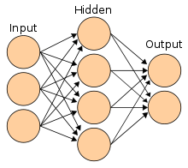
Reti Neurali – Cenni teorici (1)
Le reti neurali artificiali sono sistemi di elaborazione ispirati al sistema nervoso degli esseri viventi
I neuroni di cui sono costituite sono di tre tipi:
Input
Hidden
Output

Slide 3
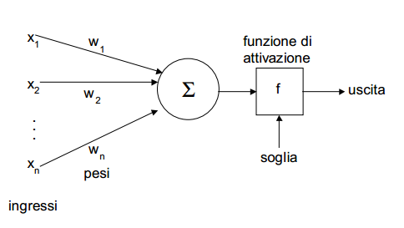
Reti neurali – Cenni teorici (2)
Il neurone è un’unità di calcolo che riceve segnali dai collegamenti di ingresso, ne fa una somma pesata e secondo un certo livello di attivazione, produce un output per i neuroni successivi.

Slide 4
Reti Neurali – Cenni teorici (3)
Come fare per decidere che peso dare ad ogni dato di input?
Addestramento
Attraverso l’uso di algoritmi come Back Propagation e Regola Delta.

Slide 5
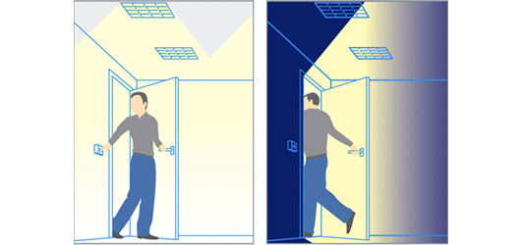
Occupancy Detection
Necessità di determinare la presenza di uno o più individui in un ambiente
Attraverso sensori di CO2, umidità, luce…
Applicazioni:
Risparmio energetico
Sicurezza
Domotica

Slide 6
Dataset
Il dataset utilizzato è stato reperito dalla repository di datasets dell’UCI.
Training set: 8000 istanze
Test set: 12560 istanze
Features: Ora, Temperatura, Luce, Umidità, CO2, Umidità Relativa
Target: Occupazione(0,1)

Slide 7



Implementazione
Il dataset è stato gestito utilizzando Python 2.7
Librerie utilizzate: Keras, Numpy, Theano

Slide 8
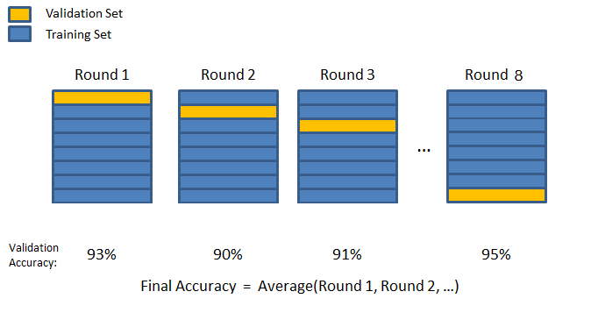
Valutazione Prestazioni
K-fold cross validation
k = 8
Misure:
Accuracy ((TP+TN)/(ALL)
Precision (TP/(TP+TN))
Recall (TP/(TP+FN))
Specificity (TN/(TN+FP))

Slide 9
Architettura
Numero di neuroni di input: 6 (Ora, CO2, Umidità, Luce, Umidità Relativa, Temperatura)
Numero di neuroni di output: 1 (occupazione; funzione di attivazione sigmoid con arrotondamento)
Numero di layer, neuroni hidden e relativa funzione di attivazione: variabili
Learning rate: 0,001
Epoche: variabili (50, 100, 150, 200)

Slide 10
Training e testing (1)
Primi tentativi:
Learning rate = 0.3 => troppo alto!
Funzione di attivazione = Sigmoid => output costante = 0
Dataset mal distribuito(20% positivi, 80% negativi)
Migliorie:
Learning rate = 0.001
Funzione di attivazione = Tanh e Rectifier
Epoche = 200 per la Tanh; 50-100 per la Rectifier

Slide 11
Training e testing (2)
Hidden layer provati: 1, 2
Numero di neuroni hidden: 10, 20, 30
Architetture migliori:
 | Accuratezza | Precision | Recall | Specificity
1x30x0.001xrelu | 0.98 | 0.95 | 0.99 | 0.98
2x20x0.001xtanh | 0.95 | 0.81 | 0.99 | 0.93

Slide 12
Training e testing (3)
Le due reti migliori sono state testate sul test set e i risultati sono stati i seguenti
 | Accuratezza | Precision | Recall | Specificity
1x30x0.001xrelu | 0.94 | 0.91 | 0.84 | 0.97
2x20x0.001xtanh | 0.98 | 0.94 | 0.99 | 0.98

Slide 13
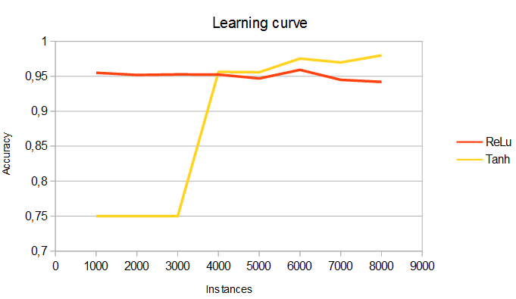
Conclusioni (1)
Le due migliori architetture sono state riaddestrate, variando il numero di istanze

Slide 14
Fine

